Slide 1
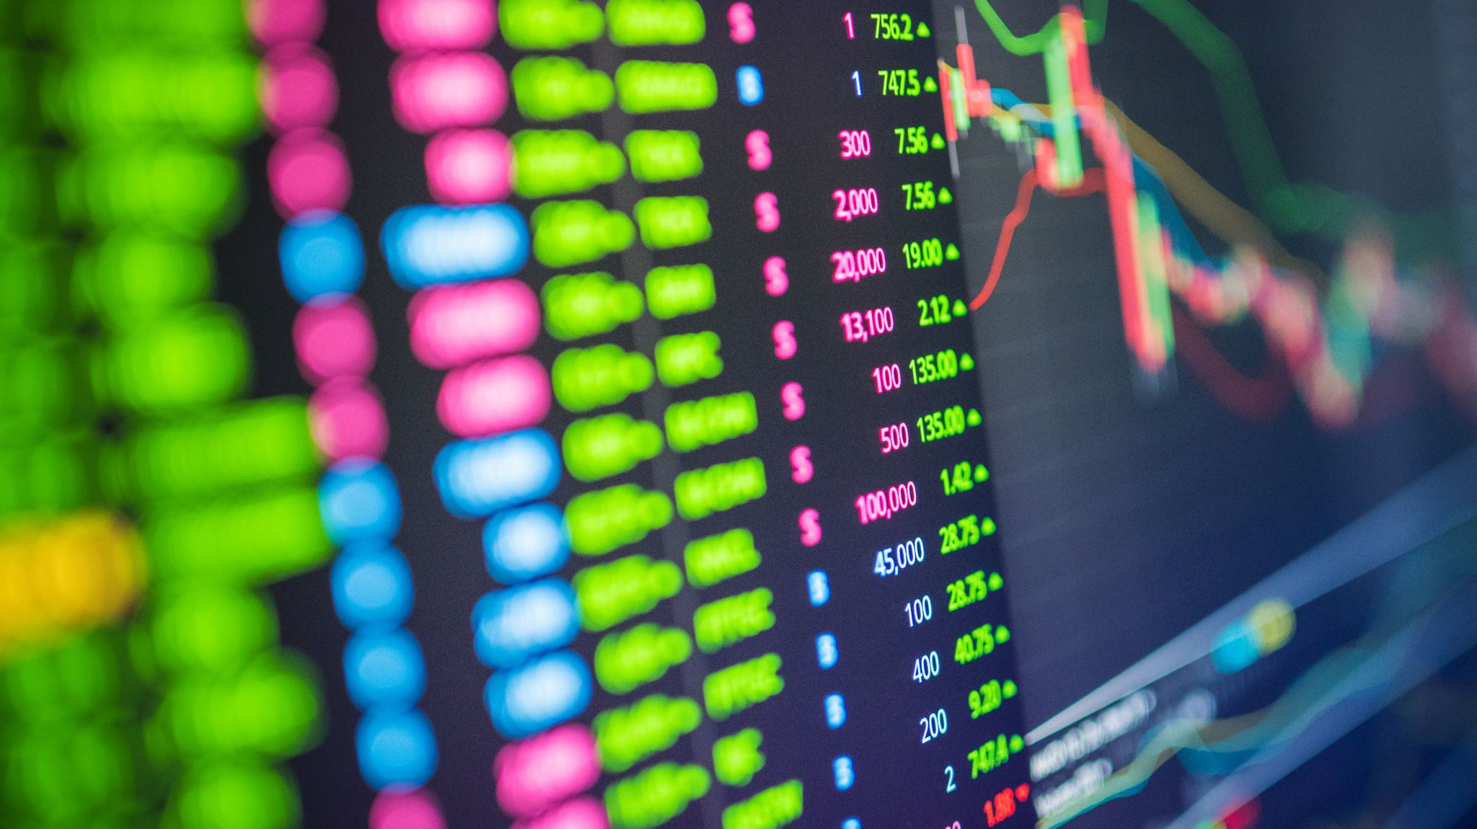
Aplikacja walutowa
Maja Andrzejczuk
Mateusz Szymczak

Slide 2
Charakterystyka projektu
Projekt miał na celu stworzenie aplikacji desktopowej, która będzie przetwarzać i analizować dane udostępniane przez Narodowy Bank Polski dotyczące notowań walut.
Aplikacja zapewnia użytkownikom dostęp do szerszych informacji na temat walut.

Slide 3
Opis biznesowy
Aplikacja udostępni użytkownikom aktualne informacje i pozwoli na śledzenie zmian w poszczególnych walutach, będzie przydatna dla osób interesujących się rynkiem walutowym.
Celem jest zapewnienie użytkownikom łatwego w obsłudze narzędzia do szybkiego dostępu do informacji i wyciągania wniosków z danych prezentowanych w tabelach i wykresach.

Slide 4
Wykorzystane technologie
Naszą aplikację walutową stworzyliśmy z wykorzystaniem JavaFX i Scene Buildera
W celu stworzenia interaktywnej mapy w naszej aplikacji została wykorzystana kontrolka WorldMapView z pakietu org.controlsfx
API countryflagsapi.com, aby umożliwić wyświetlenie flag

Slide 5
Aplikacja umożliwia użytkownikowi:
poznanie aktualnego kursu waluty
zaobserwowanie zmian na rynku walutowym w czasie
analizowanie charakteru zmian
porównywanie zmian wartości dwóch lub kilku wybranych walut
zapoznanie z nazewnictwem oraz wartością walut

Slide 6
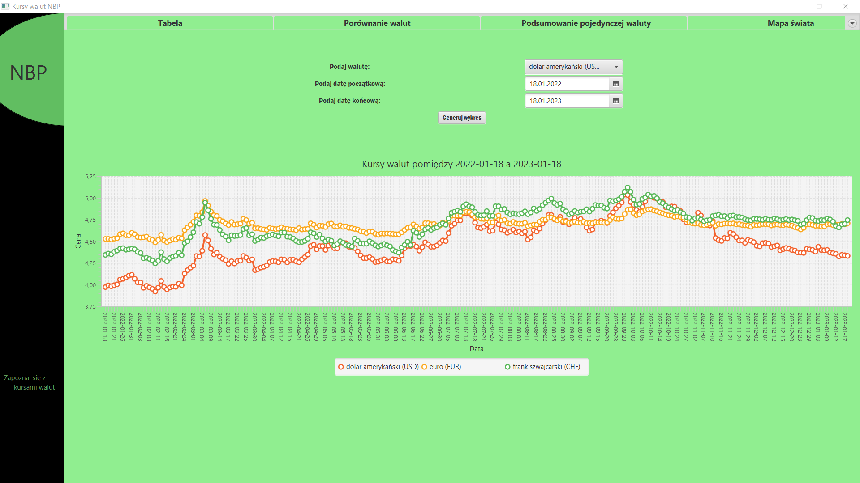
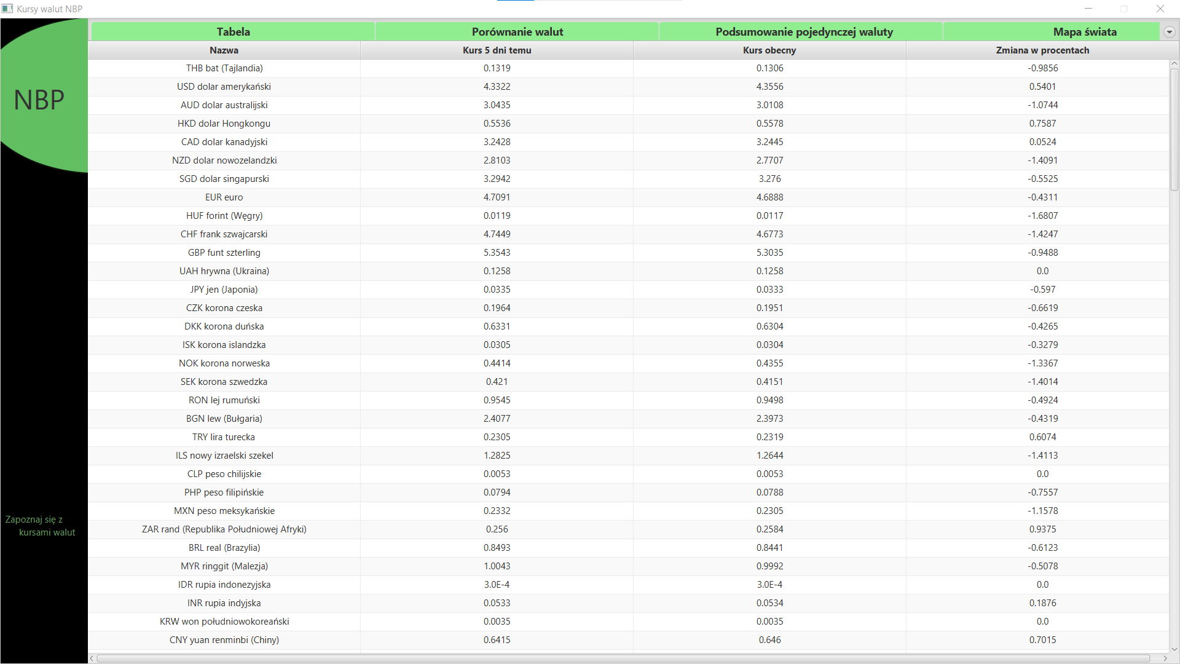
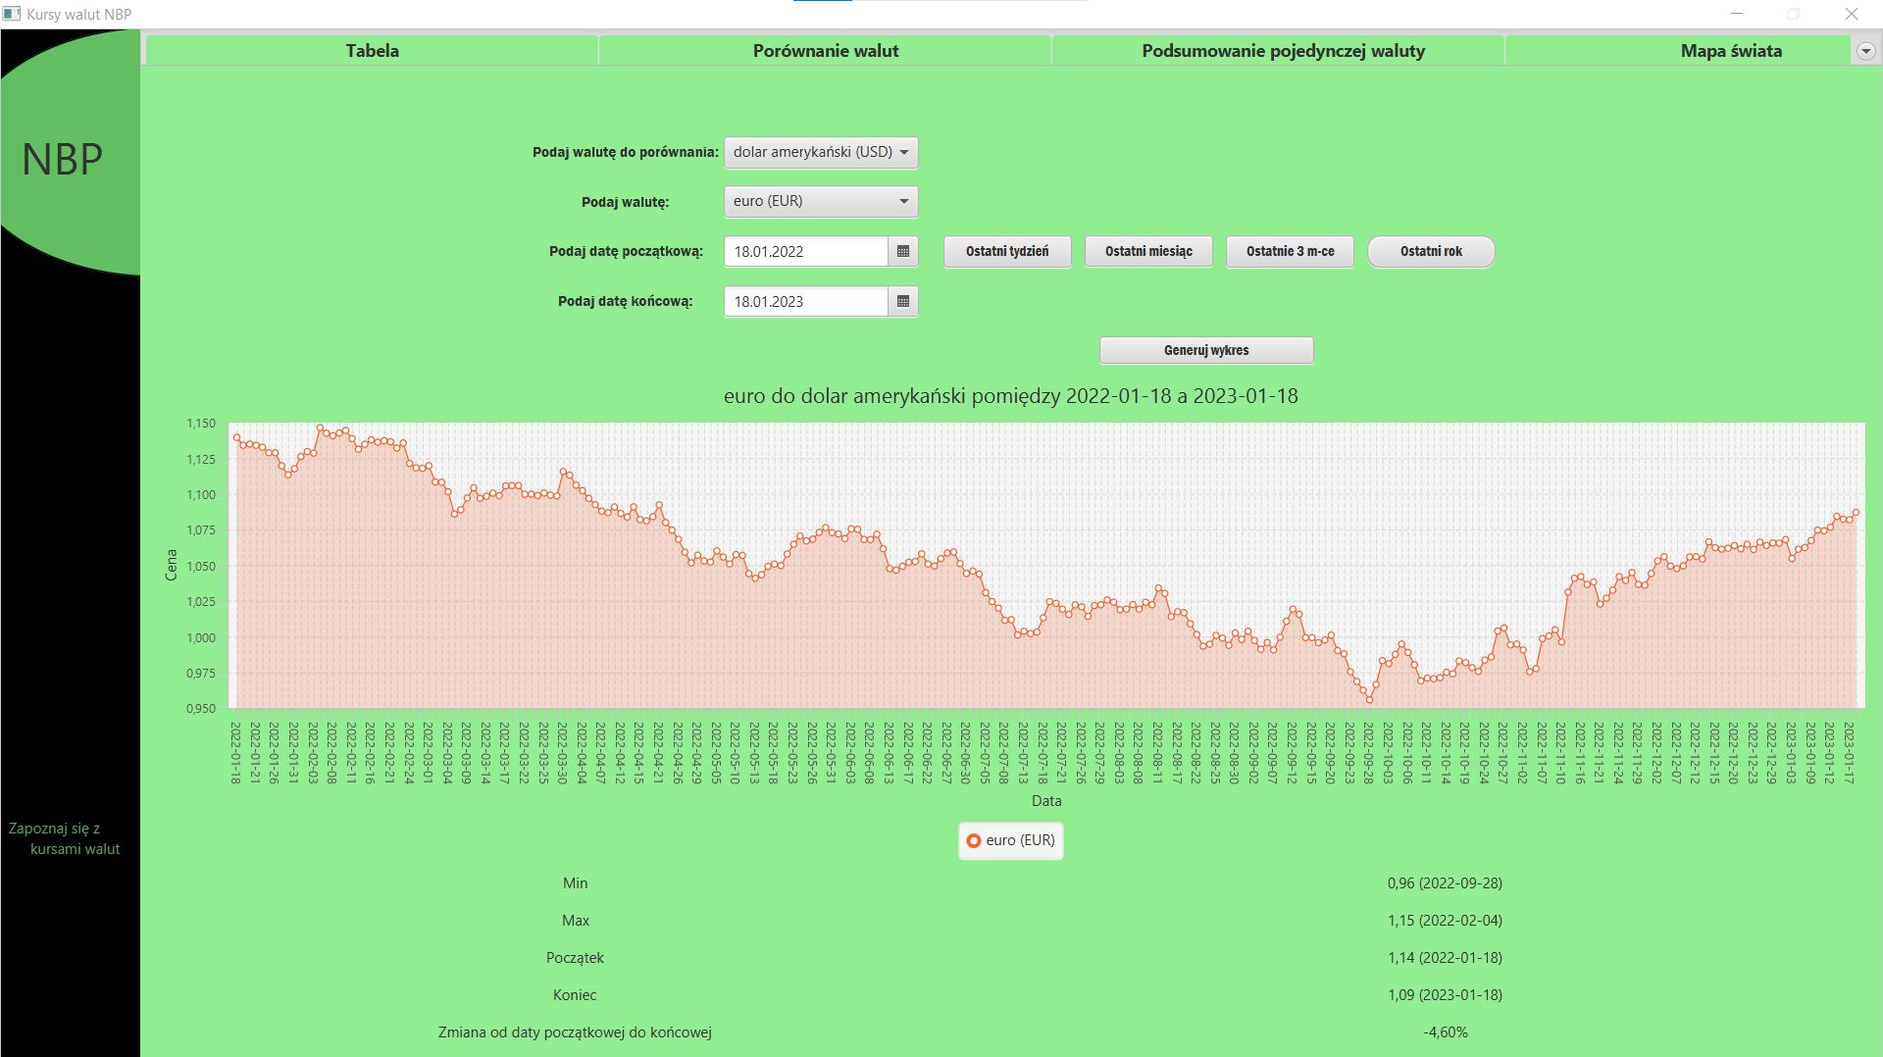
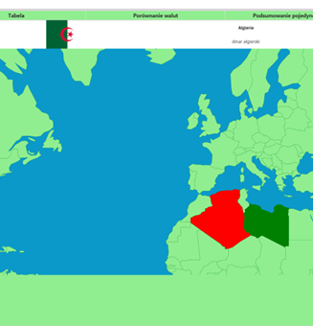
Zakładki

Slide 7
Zakładka Tabela
Umożliwia:
przejrzenie tabeli z wylistowanymi walutami
poznanie obecnych kursów walut,
poznanie kursów walut 5 dni temu
zaobserwowanie wyliczonych zmian procentowych jakie nastąpiły w ciągu tego okresu

Slide 9
Zakładka porównanie walut
Umożliwia:
utworzenie wykresów wartości wybranych walut w zależności od daty
porównanie wartości wybranych dwóch lub kilku walut
określenie dokładnych dat (określając czas początkowy i końcowy)

Slide 11
Zakładka podsumowanie pojedynczej waluty
Umożliwia:
utworzenie wykresu wartości wybranej waluty w zależności od daty
zapoznanie się z najważniejsze informacjami o zmianach w czasie tj. (min/max wartość tej waluty w określonym przez nas okresie)
wybranie waluty porównawczej (np. euro)
określenie dokładnych dat (określając czas początkowy i końcowy) bądź za pomocą dodatkowych przycisków, które same ustawiają okres (na ostatni tydzień, miesiąc, 3 miesiące, rok)

Slide 13
Zakładka mapa
Umożliwia:
zapoznanie się z nazewnictwem kraju oraz waluty państwa wybranego przez użytkownika na interaktywnej mapce
poznanie flagi wybranego przez użytkownika kraju dzięki dostępowi do ogólnodostępnego API countryflagsapi.com
poznaniu aktualnego kursu waluty tego kraju

Slide 14
